Slide 1
Информационное издание ПОЗИТИВ
Пошехонский
аграрно-политехнический колледж
Выпуск №32. май 2018 г.

Slide 2
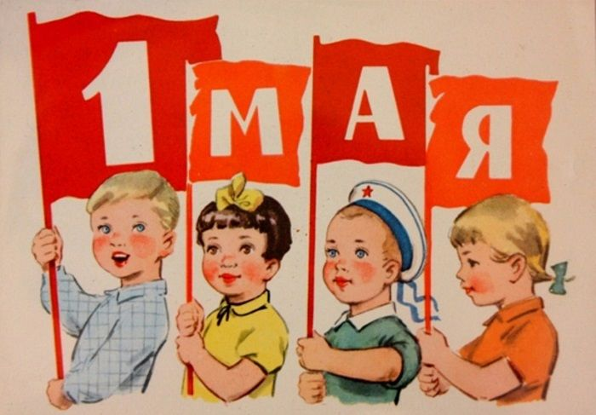
Праздник 1 Мая: памятный день с богатой историей

Slide 3
25 апреля в группе ДО-21 был проведен классный час на тему «Праздник 1 мая: его история и современность». С сообщением выступили Кокоркина Мария( «История праздника») и Зябликова Ксения («Как оплачивается труд воспитателя детского сада в России»).Студентки группы узнали о том, что предысторией этого праздника стало выступление рабочих в Чикаго, где 1 мая 1886 прошла масштабная акция протеста, а также о том, что Конгресс II-го Интернационала, который в 1889 году проводился в Париже, решил назвать 1 мая Всемирным Днём солидарности трудящихся. Кроме того, на Конгрессе было решено, что люди всех государств имеют право выходить на митинги ежегодно 1 мая и вы
двигать свои требования, носящие социальный характер.
Кокоркина Мария рассказала о том, что история праздника 1 Мая в России начинается в 1890 году, когда коммунисты в первый раз отметили эту дату. Это произошло в Варшаве. Вдохновившись примером американских коллег, действиями поляков, российские рабочие постепенно пришли к мысли о начале акций протестов. Первые массовые демонстрации пролетариата были отмечены в 1897 году, когда праздник приобрёл политический окрас.

Slide 4
Но, несмотря на то, что Праздник труда был официально признан властями, массовые гулянья ещё долго носили неформальный характер. Только в 1901 году был замечены первые лозунги, открыто требовавшие смены власти. К 1912 году количество представителей пролетариата, участвовавших в майских демонстрациях, достигло 400 тысяч. И уже в 1917 году целые миллионы людей шагали по улицам, требуя свержения царской власти. Именно в этом году российский праздник стал носить официальный характер, а демонстрации и парады начали проводить открыто.
Зябликова Ксения познакомила со структурой управления в современном детском саду.

Slide 5
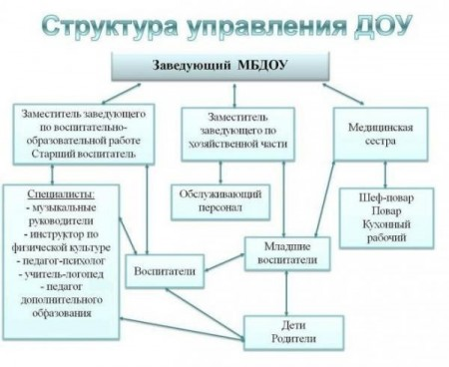

Slide 6
Студентка познакомила с факторами, влияющими на увеличение заработной платы воспитателя:
-рабочее время до 12 часов в течение пяти дней в неделю (в случае если воспитатель работает в две смены, замещая другого сотрудника);
-ведение кружковой работы, дополнительных занятий;
-ночные дежурства в интернатах;
-организация и проведение занятий с детьми по изучению иностранных языков;
-работа в специализированных группах (логопедических, офтальмологических) – надбавка 15-20%;
-совместительство с другой должностью – прибавка к окладу 10%. Привела таблицу, показывающую большой разброс в заработной плате по России в зависимости от региона: Москва – 400–42.000.Одинцово – 23.000.Санкт-Петербург – 7.000–40.000.Тольятти – 9.000–12.000Воронеж – 6.150-12.000Краснодар – 13.000Красноярск – 9.000–23.000Новосибирск – 14.800.Ленинградская область – 24.000.Свердловская область – 21.000.Магаданская область – 26.000.Калужская область – 25.000.Екатеринбург – 16.000–17.000.Пермь – 11.000–13.000.Подмосковье – 14.000.Алтайский край – 13.000–15.000.Республика Алтай – 17.000–19.000.Симферополь – 10.000–12.000.Севастополь – 19.000.

Slide 7
7 мая в группе ДО-11 состоялся открытый классный час «Мы о войне стихами говорим». Были приглашены студенты из групп АМ-11, АМ-21, СВ-21, СЛ-11, СД-12, СВ-12. Ребята по очереди зачитывали стихотворения собственного сочинения, адресованные своим родственникам, знакомым людям. Хочется привести их тексты .

Slide 8
Кукушкина Арина, группа ДО-11 ГОУ ЯО ПАПК
Малининой Зое Николаевне
В те годы страшные она была ребенком,
Их было пятеро детишек у отца,
Мать умерла, но женщин посторонних
Он выпроваживал с сиротского крыльца.
Она прекрасно помнит страшный голод,
Соблазн наесться вылезшей травы,
Как ног стеснялась на учебе голых,
Разжиться обувью где с кучей детворы!
И вот теперь, когда она большая,
Ей видеть странно нашу молодежь,
Которой ничего как будто не мешает,
А учится вполсилы она сплошь.
Не ценит хлеб, не знает боль потери,
Нет громких целей, ей никто не нужен,
Жизнь наша лучше однозначно, это верно,
Но только мы, убеждена я, хуже.

Slide 9
Смирнова Анна, группа ДО-11 ГОУ ЯО ПАПК
Куляпину Ивану Матвеевичу посвящается.
Он умер через год после войны,
Был ранен в ногу, признан инвалидом,
Так мало сведений известно основных,
Что прадеду, наверно, Там обидно.
Я постараюсь все о нем узнать
И все архивы перерою в сети,
Чтобы прадедушке смотреть смогла в глаза,
И знали все, что был такой на свете.

Slide 10
Кузнецова Надежда
Прадедушке Владимиру Ивановичу и бабушке Зое
Прадедушка мой славный воевал,
Он от Москвы прошел до самого Берлина,
И не одна им завоевана медаль,
Хотя о них совсем не говорил он.
Окопы бабушка копала в ту войну,
И , слава Богу, по сей день живая,
Я их люблю, я знаю, как зовут,
И их заслуги в прошлом уважаю

Slide 11
Хомутова Мария, группа ДО-11 ГОУ ЯО ПАПК
У Вечного огня играли дошколята,
И бросили в огонь гореть венки,
Прохожей крикнули «Нас не учи, пошла ты!»,
Шалить помчались дальше вдоль реки.
Они по глупости и не подозревали,
Что камеры обозревал все сверху глаз,
Лишь после при родителях признались,
Когда к ответу их призвала власть.
Конечно, им за все пришлось ответить,
Но мне досадно в этом деле то,
Что не раскаялись в проступке своем дети,
А обвиняли камеру и столб.

Slide 12
Москвин Сергей, группа АМ-11 ГОУ ЯО ПАПК
Прабабушке Бойцовой Вере Александровне
Моя прабабушка в годы войны
Колодцы охраняла от фашистов,
Чтоб не травили питьевой воды
И мирных жителей, чтоб жизни не лишили.
Следила за сохранностью путей,
Все, что имела фронту отдавала,
Бойцова Вера Александровна, прости,
Что знаю о тебе так мало.

Slide 13
Давыдов Артем , группа АМ-11 ГОУ ЯО ПАПК
Моему прадеду
Оторвало кисть осколком,
А до госпиталя далеко,
Речка вброд , да еще дважды столько,
Было прадеду, я знаю, нелегко.
Бог не сжалился, пошла в руке гангрена,
И пришлось пешком , и речку вброд,
Кисть сумел он сам себе отрезать,
Было больно так, что аж рвало.
Кто он- скромный неизвестный пулеметчик
Или все-таки, пусть тихий, но герой?
На вопрос ответ я знаю точный:
Он второй участник Мировой!

Slide 14
Куликов Виктор , группа АМ-11 ГОУ ЯО ПАПК
Дедушке Дмитрию Кузмину
Мой дедушка прожил немало:
Восемьдесят три- не шутка, так сказать,
И за всю войну десять медалей,
Каждую могу сейчас назвать.
Все пять лет он воевал, как надо,
Почести все напрочь отрицал,
И считал, что лучшая награда,
Что похожи наши два лица.

Slide 15
Толмачев Дмитрий, группа АМ-11 ГОУ ЯО ПАПК
Окопы, смерть, бои , атаки, танки-
Вот с чем я связываю прошлую войну,
И пусть она была давным давно, когда-то
Ее детали знаю, как зовут.

Slide 16
Соколов Николай, группа АМ-11 ГОУ ЯО ПАПК
Прадеду Соколову Павлу Матвеевичу
Мой прадед был командиром расчета,
Имел в подчинении трех человек,
Награды имел без всякого счета,
Себя не жалел, ненавидел врачей.
Три раза в него попадало осколком,
И легкое , знаю я , пробивал
И был комендантом красивым, веселым,
О прадеде шла среди женщин молва.
Жена его , видимо, обожала,
И как-то явившись некстати как раз,
Велела: «Все, хватит, супруг уважаемый,
Теперь над тобою моя только власть».
И смирно уехал вояка бедовый
Вернулся с женою родимой домой,
И , хоть, он, конечно, сочувствовал вдовам,
Но изменять своей бабке не мог

Slide 17
Толстов Сергей, группа АМ-11
Война- это страшное время.
Что к этому скажешь еще?
Всем павшим сегодня и в древности
Наш низкий поклон и почет.
Раскрасим им красочно стенды,
До блеска начистим гранит,
И память о днях тех победных
Пусть разум детей сохранит.

Slide 18
14.05.2018 Всероссийская акция "СТОП ВИЧ/СПИД"
В группе АМ-31 в этот день состоялся классный час на тему «СПИД как реальная опасность». Выступали с докладами Коковцев Алексей и Федоров Максим. Алексей продемонстрировал презентацию на тему «Что происходит с организмом при СПИДе», а Максим рассказал о том, как статус «Больной СПИДом» реально может повлиять на жизнь человека. Ребята при подго-товке классного часа сами находили информацию в Интернете, беседовали с врачами ЦРБ. Мероприятие никого не оставило равнодушным.

Slide 19
24 мая 2018 года в Рыбинском филиале ФГБОУ ВО «Волжский государственный университет водного транспорта» состоялась IX областная научно-практическая конференция «Среднее профессиональное образование: актуальные проблемы и современные технологии». В ней приняли участие шесть наших преподавателей. Царева Татьяна Анатольевна выступала в секции заместителей, заведующих по учебно-воспитательной работе, методистов, педагогов-организаторов и организаторов основ БЖД. Она рассказала о репутационных рисках образовательных организаций. Савинова Елена Викторовна поделилась опытом работы в исследовательской деятельности студентов по специальности 35.02.14 «Охотоведение и звероводство» в секции преподавателей профессионального цикла. В секции преподавателей общеобразовательных, общегуманитарных и естественно-научных дисциплин Смирнова Татьяна Ивановна приняла участие заочно с темой: «Использование ИКТ во внеаудиторной работе при изучении биологии и географии». Туркина Ирина Юрьевна поделилась методом подбора заданий для дифференцированного зачета по литературе для специальности «Дошкольное образование». Чеботова Светлана Алексеевна рассказала об индивидуализации учебно-познавательной деятельности учащихся в процессе обучения базовому курсу информатики. Орлова Елена Юрьевна поделилась применением различных функций проектной деятельности для формирования образовательных результатов.
Орлова Е.Ю.

Slide 20
Главный редактор: Туркина Ирина Юрьевна Тираж 200 экземпляров Издательство - Пошехонский аграрно-политехнический колледж © 152850 Ярославская область, г. Пошехонье, ул. Советская, д.25 тел. (факс) (8-48546 ) 2-12-07 e-mail: pshk_dir@mail.ru сайт: http://selhoztehn-posh.edu.yar.ru группа в ВК: https://vk.com/public55880230 Газета очень надеется на плодотворное сотрудничество с каждым из вас и ждет интересных сообщений, стихотворений, прозаических произведений, фотографий, рисунков- всего того, что было бы интересно нам всем.

